Slide 1
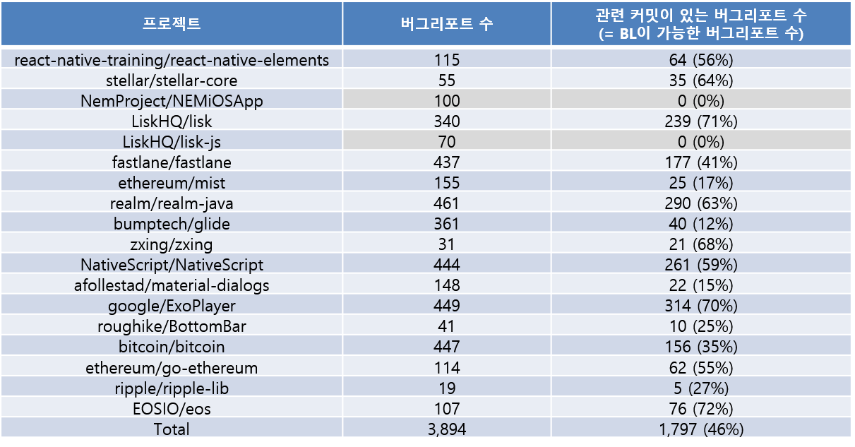
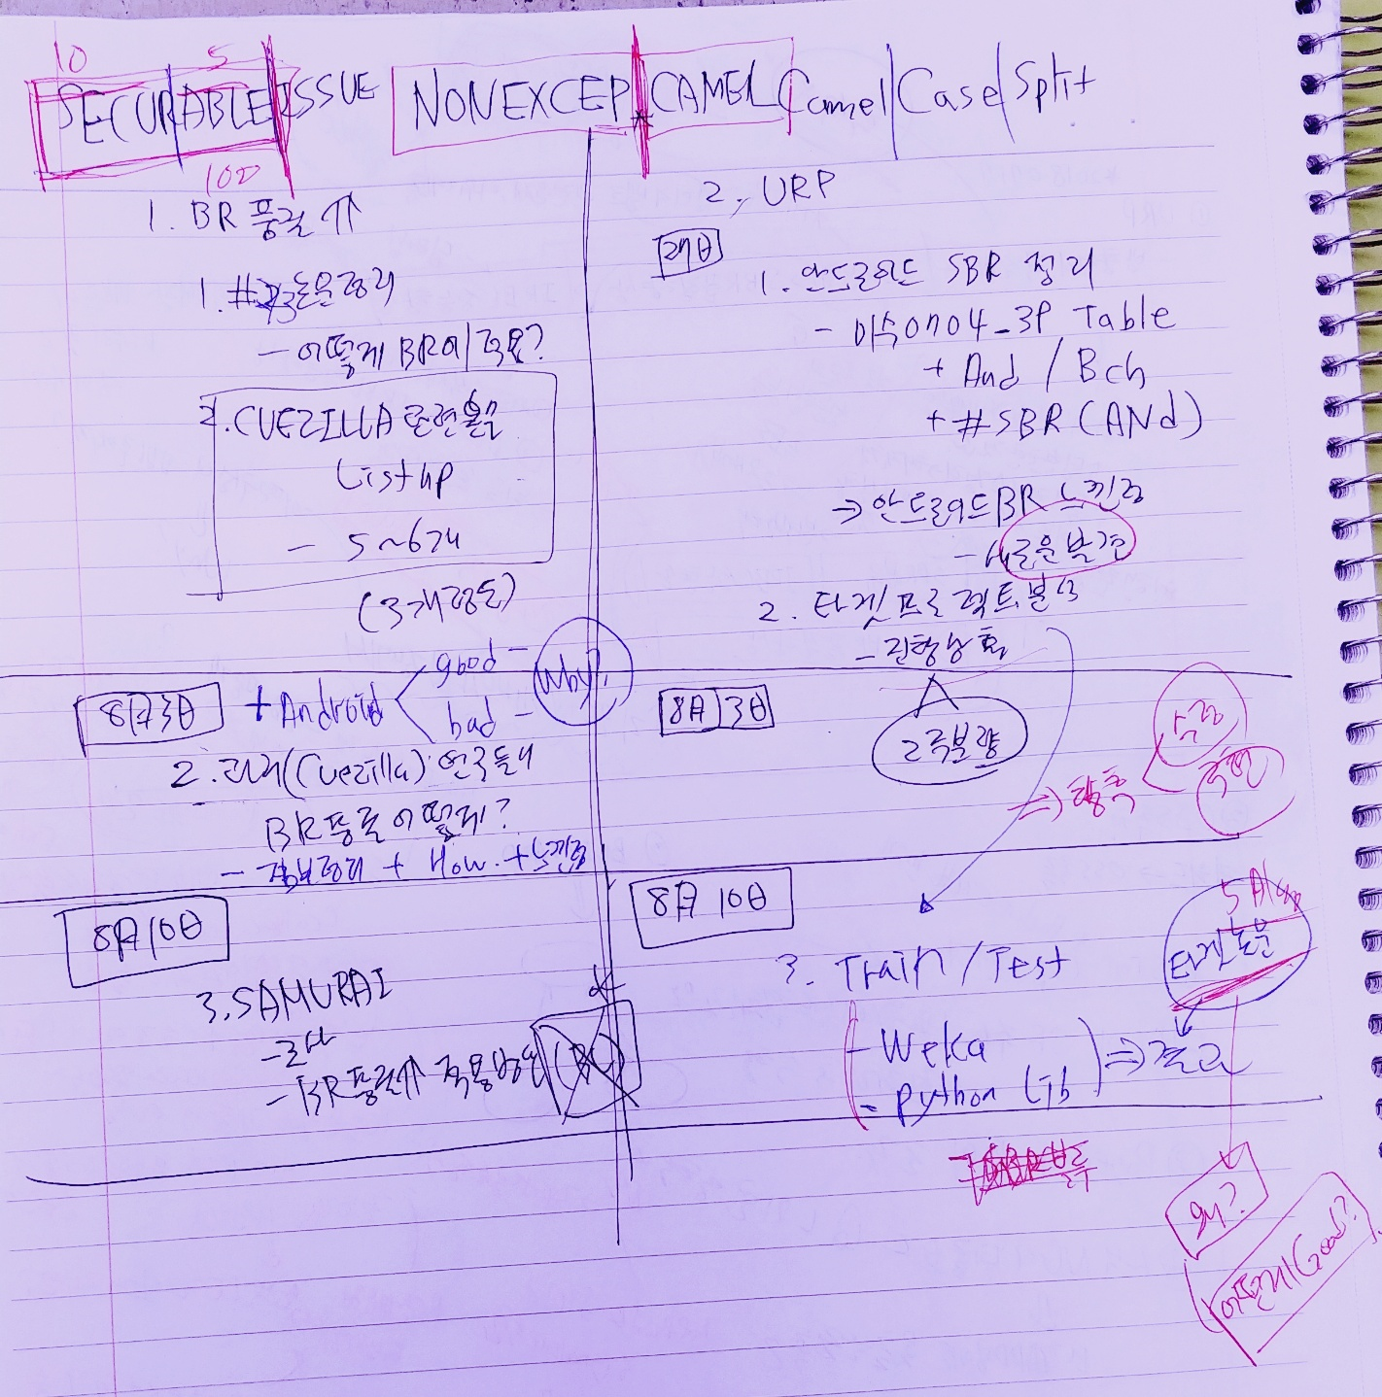
버그리포트 품질 향상 / URP (보안버그) 크게 두 줄기로 나눠서 병렬진행 하는 것 처럼 생각하고 하자.
보고서엔 둘 다 적음! 큰제목을 나눠서 적으면 좋을듯
-> 사무라이 설명한거, 신경안써도 됨
이번에 보낸 보고서에 진석이가 읽었다고 한 논문 정리(첨부)해서 자연어처리하는 거를 BR에 어떻게 적용할지 적어서 내기
영경: CUEZILLA 관련 논문 5-6개 보고 버그리포트 품질 향상 위한 항목? 사항? 들 찾아보기
7월 27일 보고서 내용
<- 이 ppt에 나온 테이블 기준으로 SBR 몇개인지 정리하기 (블록체인도 추가, 카드소팅 미완성이면 빈칸으로 비워놓기)
TSE 구현해야하는데 clojure라는 언어로 되어있어서 어떤 IDE에서 돌릴 수 있는지 미수언니가 돌려보기로 했음
우리는 그 프로젝트 분석하기 (어떤 폴더 어떤 파일이 뭔지, 안에 소스코드에서 함수가 어떤 함수인지 등등..)
보고서 쓸 때 안드로이드 카드소팅하고 안드로이드 BR만의 특징같은거 쓰면 좋겠다. (+ 이외에 새로운 발견, 느낀점들도)
우리가 카드소팅한 안드로이드 버그리포트들중에서 품질 좋은거 나쁜거 정리하고 왜 그런지 특징 정리 (카드소팅할 때 정리하면서 하기)
CUEZILLA 연구에서 BR 품질 어떻게 향상시킨지 정보정리+HOW+ 느낀점(아이디어 및 적용 방법)
타겟 프로젝트 분류 위에서 말한 분류 2주에 나눠서 함
TSE 기반 (bitbucket에 소스파일 참고, 데이터셋https://bitbucket.org/fayola21-lero/farsec47/src/eab43bb110e531c422b958989a22b5987c641ad4/resources/data/text-frequency/within/ambari-train.csv?at=master&fileviewer=file-view-default)으로 해서 Train/Test 셋 만들기
논문에 나와있는 다섯가지 ML weka나 python 써서 해보고 어떤게 제일 좋은지 각각 결고 어떤지
TSE 기반 (bitbucket에 소스파일 참고, 데이터셋https://bitbucket.org/fayola21-lero/farsec47/src/eab43bb110e531c422b958989a22b5987c641ad4/resources/data/text-frequency/within/ambari-train.csv?at=master&fileviewer=file-view-default)으로 해서 Train/Test 셋 만들기
논문에 나와있는 다섯가지 ML weka나 python 써서 해보고 어떤게 제일 좋은지 각각 결고 어떤지

